Slide 1
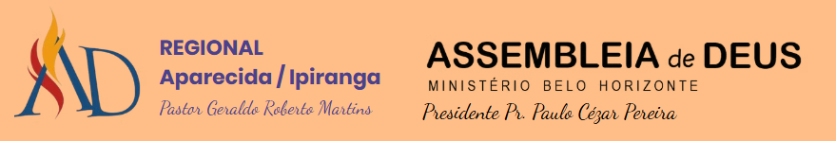
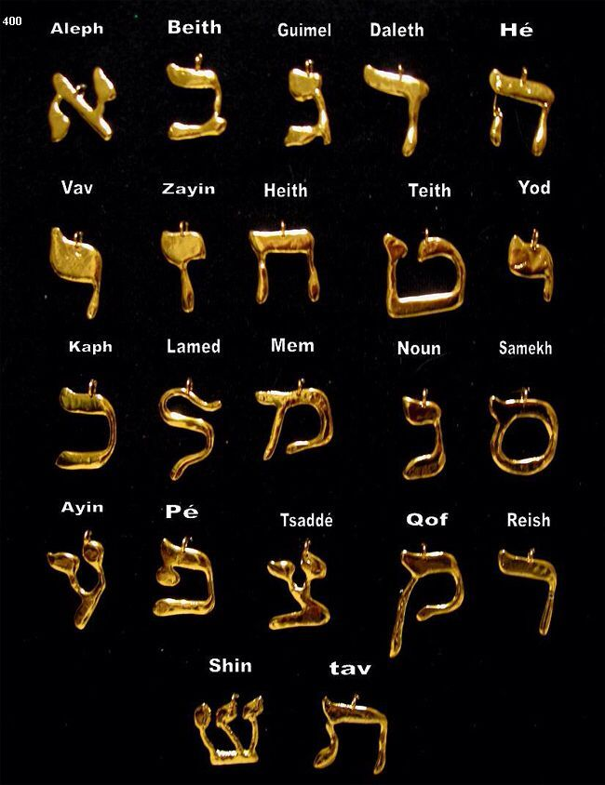
Escola de Profetas
Professor, EEB pedagogo Diácono Soares
IBTCENOM – Instituto Bíblico de Teologia Cristã Enom. Cariacica/ES. 2005

Slide 2
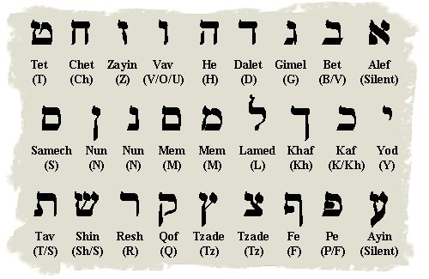
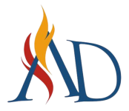
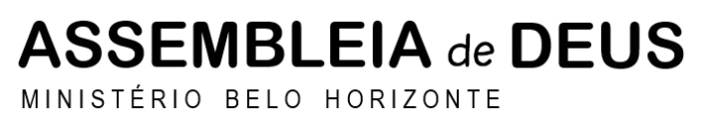
O Alfabeto Hebraico

Slide 3
História
A língua hebraica, integrante do grupo das línguas semíticas, possui uma história milenar que remonta ao segundo milênio a.C., sendo a língua original dos textos bíblicos do Antigo Testamento. Após o exílio babilônico no século VI a.C., o hebraico foi gradualmente substituído pelo aramaico como língua falada, mas manteve-se presente em contextos litúrgicos e literários. No final do século XIX e início do século XX, movimentos de revitalização liderados por Eliezer Ben-Yehuda promoveram o renascimento do hebraico como língua falada, culminando em sua adoção como idioma oficial do Estado de Israel em 1948.

Slide 4
Evangélicos e o Hebraico
Para os cristãos evangélicos, especialmente os da Assembleia de Deus no Brasil, o estudo do hebraico é valorizado por proporcionar uma compreensão mais profunda das Escrituras Sagradas, permitindo uma interpretação mais fiel dos textos bíblicos originais. A Assembleia de Deus, fundada em 1911 em Belém do Pará, tem uma forte ênfase no estudo bíblico e na formação teológica de seus membros, incentivando o aprofundamento no conhecimento das línguas originais da Bíblia.

Slide 5
Assembleia de Deus e o Hebraixo
A dedicação ao estudo do hebraico reflete o compromisso da denominação com a fidelidade às Escrituras e o desejo de transmitir com precisão as verdades bíblicas. Esse esforço é evidente na produção de materiais educativos, na formação de líderes e na promoção de cursos que abordam as línguas originais da Bíblia, visando capacitar os fiéis a compreenderem mais profundamente a mensagem divina.
Fonte: Ad.org.br

Slide 6
As 22 letras do alfabeto hebraico e valor numérico correspondente a cada letra.
No hebraico antigo, as vogais não eram sinalizadas, nem pontuadas, como se faz no presente. Portanto, as palavras escritas só com consoantes podiam ser lidas de várias maneiras, ou com o auxílio de diferentes vogais, aumentando assim seu poder evocativo e semântico em múltiplas valorações e sentidos.
As letras têm vinculações também com outros símbolos, muitos deles animais, e de diferente natureza e índole, o que se associa com o alfabeto, a palavra e a metafísica da linguagem.

Slide 7
A língua Hebraica – Tradição Judaica
A língua hebraica, conhecida como Ivrit (עברית) em hebraico, é uma língua semítica com raízes profundas na história do povo judeu. De acordo com a tradição judaica, o hebraico é considerado a língua original da humanidade, mantida pura após a dispersão das línguas na Torre de Babel e transmitida pelo patriarca Abraão aos seus descendentes.
Ivrit (עברית) em
A palavra "Ivrit" (עברית) é pronunciada assim: "eev-REET".
A ênfase está na segunda sílaba (REET), e o "i" inicial soa como um "ee" curto em inglês.

Slide 8
A língua Hebraica – Tradição Judaica
As primeiras evidências escritas do hebraico datam do final do segundo milênio a.C., período em que a Torá foi redigida no que é conhecido como "Hebraico Clássico".
Após o exílio babilônico no século VI a.C., muitos judeus adotaram o aramaico como língua cotidiana, levando o hebraico a ser utilizado principalmente em contextos litúrgicos e literários. Durante este período, os massoretas, entre os séculos VII e X d.C., desenvolveram um sistema de pontuação para indicar vogais e acentuações, preservando a pronúncia correta dos textos sagrados

Slide 9
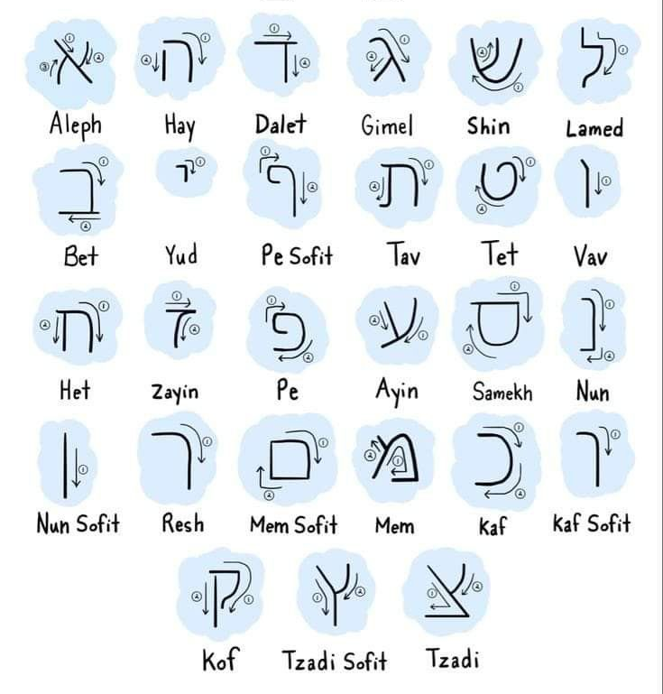
Ordem e direção dos traços na escrita hebraica.

Slide 10
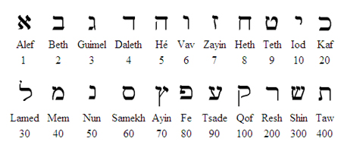

Slide 11

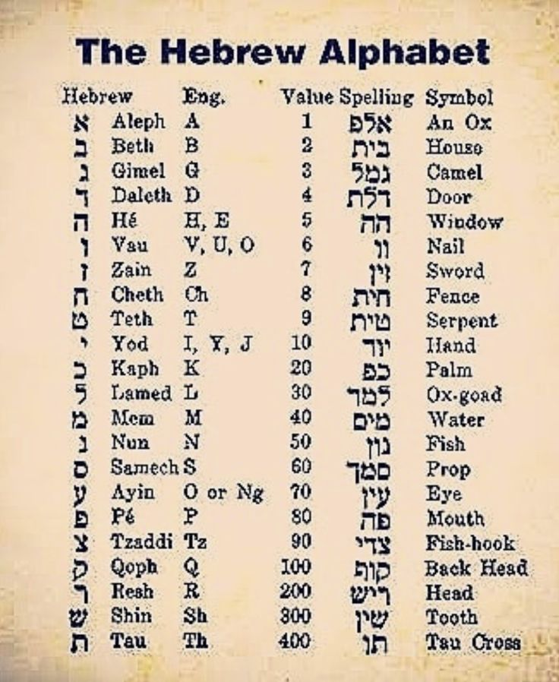

Slide 12
ADONAI
Amós 5:6 - "Buscai o Senhor, e vivei; para que não arrebate o fogo a casa de José, e a consuma, e não haja quem apague em Betel.“
Esse versículo faz parte do discurso profético de Amós, onde ele exorta o povo a buscar a Deus de verdade, ao invés de depender de lugares sagrados e rituais vazios. Amós está alertando sobre a destruição que viria como consequência da desobediência.

Slide 13
ADONAI = NO GREGO PANTOKRATOS
"Pan-" (πᾶν): Significa "todo" ou "tudo".
"Kratos" (κράτος): Significa "poder" ou "domínio".
O termo "Adonai" (אֲדֹנָי), que é um dos nomes de Deus no hebraico e significa "Senhor" ou "Meu Senhor", é associado ao conceito de soberania divina.
Quando traduzido para o grego, especialmente na Septuaginta (a tradução grega do Antigo Testamento), o termo "Adonai" é frequentemente traduzido como "Pantokrator" (παντοκράτωρ), que significa "Todo-poderoso" ou "Aquele que tem poder sobre tudo".

Slide 14
VERBETES
Conjuntos de palavras sinônimas para explicar um significado
AMÓS 5 - ADONAI
1) AQUELE QUE TEM CONTROLE SOBRE TODAS AS COISAS
2) GOVERNADOR DE TUDO
3) TODO PODEROSO
Pantokrator (παντοκράτωρ)
Verbetes da palavra grega:
Bia, Dunamis, Energeia Exousia, Ichus, Kratos

Slide 15
VERBETES
Adonai = "Pantokrator" (παντοκράτωρ)
Bia - Força, poder efetivo, frequentemente opressivo, que se mostra em ações únicas de violência.
DUNAMIS - poder, habilidade natural, geral e inerente
ENERGEIA - Trabalho, poder em exercício, poder operativo.
EXOUSIA - Primeiramente liberdade de ação, então autoridade, seja com poder delegado ou poder irrefreável, arbitrário
(Jesus chegou numa aldeia tinha uma multidão de enfermos, curou todos, João 5 multidão de enfermos, curou um único homem
ICHUS - Força, poder (especialmente físico como uma doação
KRATOS - Força, poder relativo e manifesto.

Slide 16
כאן
Acã - Significado perturbado
"Mas os filhos de Israel cometeram uma transgressão no anátema; porque Acã, filho de Carmi, filho de Zabdi, filho de Zera, da tribo de Judá, tomou do anátema; e a ira do Senhor se acendeu contra os filhos de Israel.“ (Josué 7:1 ACF)
Este versículo relata como Acã, desobedecendo a ordem de Deus, tomou algo que foi consagrado para destruição após a queda de Jericó. Sua ação provocou a ira de Deus contra todo o povo de Israel.

Slide 17
כאן
Acã = Grego Akhán
O nome "Acã", como aparece em Josué 7:1, é transliterado do hebraico עָכָן (ʿĀḵān).
Quando o Antigo Testamento foi traduzido para o grego na versão da Septuaginta (LXX), o nome foi adaptado para Αχάν (Akhán).
Portanto, no grego da Septuaginta, o nome de Acã aparece como "Akhán", que é a transliteração mais próxima do nome hebraico, levando em consideração as diferenças fonéticas entre as duas línguas.

Slide 18
כאן
Akhán - Verbetes Recurso do hebraico no grego
VERBETES - Mundano, Carnal, Sensual.
SARKIKOS - Significa MUNDANO que é controlado pelos desejos errados que dominam a carne.
SARKS - Descreve a pessoa que entrega à carne, o domínio de sua vida. Significa, distintamente, o OPOSTO AO ESPÍRITO de Deus, ante espiritual.
SARKINOS - Propriamente significa CARNAL, feito de carne como sendo matéria pelo qual é composta
PYSIKIKOS - Denota aquilo que pertence a vida animal ou aquilo que é controlado simplesmente pelos apetites de PAIXÕES DA NATUREZA SENSUAL.

Slide 19
Incenso
Levítico 2:1 (ACF)
"Quando alguém oferecer a sua oblação como oferta de manjares ao Senhor, a sua oblação será de flor de farinha; e sobre ela derramará azeite, e porá sobre ela incenso."
Regra: Extensão Ap 5:8 [...] “Oração dos Santos”

Slide 20
Extensão de incenso
Apocalipse 5:8 (ACF) diz:
"E, quando tomou o livro, os quatro animais e os vinte e quatro anciãos se prostraram diante do Cordeiro, tendo, cada um, uma harpa, e taças de ouro cheias de incenso, que são as orações dos santos.“
Este versículo faz parte da visão de João sobre o livro selado e o Cordeiro digno de abrir o livro, simbolizando a intercessão e a adoração.

Slide 21
Êxodo 30:34-38 (ACF):
Incenso
34 Disse mais o Senhor a Moisés: Toma especiarias aromáticas, estoraque, e unha aromática, e gálbano, estas especiarias aromáticas com incenso puro; de cada uma será igual peso.
35 E disto farás incenso, um perfume segundo a arte do perfumista, temperado, puro e santo.
36 E dele moerás em pó, e dele porás diante do testemunho na tenda da congregação, onde eu virei a ti; santo será para vós.
37 Porém o incenso que fareis, conforme a composição deste, não o fareis para vós mesmos; santo será para o Senhor.
38 Qualquer que fizer tal como este para cheirar, será extirpado do seu povo.
Este trecho descreve a receita e a santidade do incenso sagrado usado no Tabernáculo. Deus ordena que seja preparado com ingredientes específicos e usado exclusivamente para a adoração, proibindo sua reprodução para uso pessoal, sob pena de severa punição.

Slide 22
Incenso
Extensão
LEBHOWNAH - LEBHONA = INCENSO
- Uma resina branca queimada como incenso perfumado;
- Cerimonialmente usado para compor o incenso santo.
- PROCEDENTE DE labhan - Tornar branco, tornar-se branco, purificar; mostrar branco embranquecer; ser purificado. Desta forma, no sentido ético, o caráter é transformado;
- Fazer tijolos; (“edificarei a minha igreja”, fazer tijolos tem haver com fazer tijolos.) Ct 8:9a “Se ela for um muro, edificaremos sobre ela um palácio de prata”.
A palavra "incenso" em latim é incendere, que significa "queimar

